Slide 1


Министерство образования Чувашской Республики
Центр информационной безопасности и профилактики деструктивных явлений среди несовершеннолетних БОУ «Центр образования и комплексного сопровождения детей» Минобразования Чувашии
ДЕТИ И ОПАСНОСТЬ ОНЛАЙН:
ЭКСТРЕМИЗМ И ТЕРРОРИЗМ.
БУДЬТЕ БДИТЕЛЬНЫ!
РОДИТЕЛЬСКОЕ СОБРАНИЕ
по вопросам профилактики тяжких, особо тяжких преступлений, совершенных несовершеннолетними, а также вовлечения несовершеннолетних в совершение общественно опасных
противоправных деяний с использованием компьютерных технологий

Slide 2

Министерство образования Чувашской Республики
Центр информационной безопасности и профилактики деструктивных явлений среди несовершеннолетних БОУ «Центр образования и комплексного сопровождения детей» Минобразования Чувашии
Актуальные тенденции:
Рост криминальной активности подростков
младших возрастных групп
(не достигших возраста уголовной ответственности)
Рост криминальной активности в сети Интернет (более трети всех преступлений совершается с использованием информационно-телекоммуникационных технологий)
Вербовка детей в телеграм-каналах:
поджоги транспортной и иной инфраструктуры, подготовка (планирование) и вооруженные нападения
на образовательные организации
Ведется активное вовлечение детей
и подростков в противоправную деятельность.
Основной канал вовлечения – сеть Интернет!
Основная мотивация совершения противоправных деяний несовершеннолетними – получение материальной выгоды!
В ряде случаев совершению правонарушений способствовали праворадикальные взгляды и пропаганда русофобии.

Slide 3
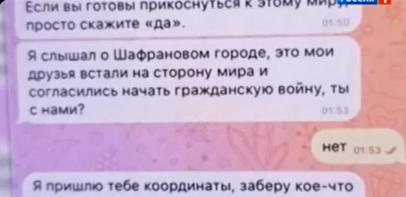
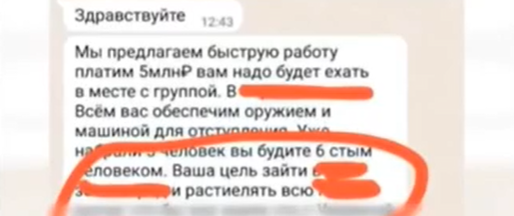
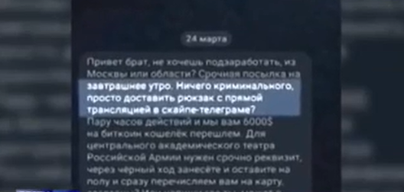

Slide 4
ИДЕОЛОГИЯ ЭКСТРЕМИЗМА И ТЕРРОРИЗМА
Министерство образования Чувашской Республики
Центр информационной безопасности и профилактики деструктивных явлений среди несовершеннолетних БОУ «Центр образования и комплексного сопровождения детей» Минобразования Чувашии
Терроризм — идеология насилия и практика
воздействия на принятие решения органами
государственной власти, органами публичной власти федеральных территорий, органами местного
самоуправления или международными организациями, связанные с устрашением населения и (или) иными формами противоправных насильственных действий
ХАРАКТЕРИСТИКИ ЭКСТРЕМИСТСКОЙ ДЕЯТЕЛЬНОСТИ
насильственное изменение основ конституционного строя и (или) нарушение целостности Российской Федерации;
публичное оправдание терроризма и иная террористическая деятельность;
возбуждение социальной, расовой, национальной или религиозной розни;
пропаганда исключительности, превосходства либо неполноценности человека по признаку его социальной, расовой, национальной,
религиозной или языковой принадлежности или отношения к религии;
нарушение прав, свобод и законных интересов человека
и гражданина в зависимости от его социальной, расовой, национальной, религиозной или языковой принадлежности или отношения к религии;
использование нацистской атрибутики или символики, либо
атрибутики или символики, сходных с нацистской атрибутикой …;
воспрепятствование законной деятельности государственных органов, органов местного самоуправления, избирательных комиссий, общественных и религиозных объединений или иных организаций, соединенное с насилием либо угрозой его применения;
организация и подготовка указанных деяний, а также подстрекательство к их осуществлению;
и иное *
Экстремистская идеология — совокупность взглядов
и идей, представляющих насильственные и иные противоправные действия как основное средство разрешения политических, расовых, национальных,
религиозных и социальных конфликтов
Экстремизм — приверженность к крайним взглядам
и мерам (преимущественно в политике), антиобщественному
поведению физических или юридических лиц, которое
выражается в противоправном использовании насилия
или иных крайних форм и методов деятельности
по мотивам политической, идеологической, расовой, национальной, религиозной ненависти или вражды, а также ненависти или вражды в отношении какой-либо социальной группы и иным идейным мотивам
* - в соответствии с Федеральным законом от 25 июля 2002 г. № 114-ФЗ
«О противодействии экстремистской деятельности»

Slide 5



РАСПРОСТРАНЕНИЕ ИДЕЙ ЭКСТРЕМИЗМА И ТЕРРОРИЗМА: причины вовлечения
Министерство образования Чувашской Республики
Центр информационной безопасности и профилактики деструктивных явлений среди несовершеннолетних БОУ «Центр образования и комплексного сопровождения детей» Минобразования Чувашии
ПОТРЕБНОСТИ ВОЗРАСТА
ФАКТОРЫ РИСКА
Принадлежность к группе сверстников
Интимно-личностное общение
Независимость (сепарация от родителей)
Самопроявление в социуме
Дефицит общение со сверстниками и желание его восполнить, поиск
«единомышленников»
Непринятие в среде сверстников (травля)
Ограниченные возможности самореализации
в реальном мире
ОСОБЕННОСТИ
Эмоциональная и волевая неустойчивость
Неразвитость критического мышления
Низкая устойчивость личности к манипуляциям и провокациям
Повышенная потребность в самоутверждении
Знакомство подростка с «новыми» взглядами происходит в сети Интернет, на сайте конкретной экстремистской
организации, Интернет – сообщества
Мировоззрение детей и подростков выстраивается под влиянием множества факторов, среди которых: тренды массовой культуры и идеология
преобладающих в молодежном сообществе субкультур
Чрезмерная погруженность в виртуальную реальность, длительное пребывание
в сети Интернет

Slide 6
РАСПРОСТРАНЕНИЕ ИДЕЙ ЭКСТРЕМИЗМА И ТЕРРОРИЗМА:
механизмы вовлечения
Министерство образования Чувашской Республики
Центр информационной безопасности и профилактики деструктивных явлений среди несовершеннолетних БОУ «Центр образования и комплексного сопровождения детей» Минобразования Чувашии
МЕХАНИЗМЫ ВОВЛЕЧЕНИЯ:
Основной принцип:
ослабление контроля над своими действиями
путем обмана, угроз, давления, введения в заблуждение
Целенаправленный подбор подростков (с учетом материального, социального, интеллектуального уровня), в т.ч. путем анализа социальных сетей
просят «по дружбе», за подарок или за определенную плату передать что-то (письмо, коробку), за чем-нибудь понаблюдать, что-то сделать
вовлекают в игру, выдают задания, устраивают «челленджи»
манипулируют идеологическими установками, провоцируют
«на слабо», используя желание быть «молодцом» и «героем»
Установление психологического контакта, поддержание доверительных отношений
Влияние на сознание, пропаганда идеологии
экстремизма и терроризма
Преступниками декларируются «глобальные идеи, способные изменить миропорядок»,
выделяется персональная роль участника!
Взаимодействие осуществляется в виртуальном пространстве.
Координация осуществляется кураторами с помощью закрытых сообществ в сети Интернет

Slide 7
РАСПРОСТРАНЕНИЕ ИДЕЙ ЭКСТРЕМИЗМА И ТЕРРОРИЗМА:
маркеры вовлечения
Министерство образования Чувашской Республики
Центр информационной безопасности и профилактики деструктивных явлений среди несовершеннолетних БОУ «Центр образования и комплексного сопровождения детей» Минобразования Чувашии
Изменение характера
с одной стороны, раздражительность, замкнутость,
закрытость (обучающийся не дает понятных ответов на вопросы о делах, событиях и жизни), а с другой стороны, скромный молодой человек может стать слишком
высокомерным, резким, самоуверенным
Изменение манеры поведения
нехарактерные ранее проявления, резкость, грубость
замкнутость, отрешенность, скрытность в отношении
ежедневной занятости, планов
сокрытие виртуальной жизни: скрытность коммуникаций и контактов в сети, удаление родителей / друзей из
контактов
Изменение внешнего вида изменение стиля одежды: обучающиеся начинают носить более темную, не яркую одежду или выбирают вещи только определенных цветов
появились признаки приверженности к определенной субкультуре, специфическая символика, атрибутика
может появиться неопрятность
Изменение отношения к учебе
безразличие к учебной, групповой и общественно-полезной деятельности, пропуски учебных занятий
Будьте внимательны, если:
у ребенка появились деньги, новая техника, гаджеты, которые вы ему не покупали

Slide 8
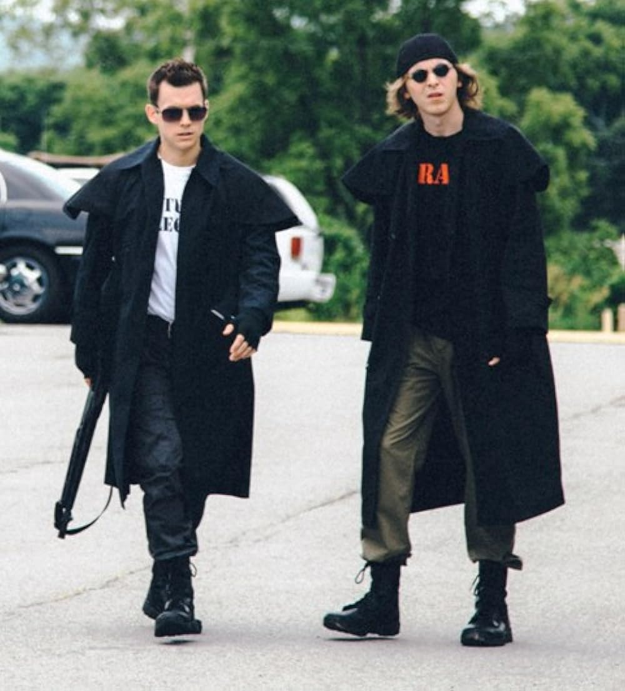
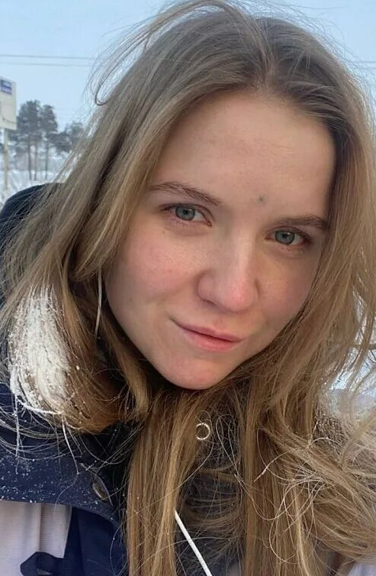
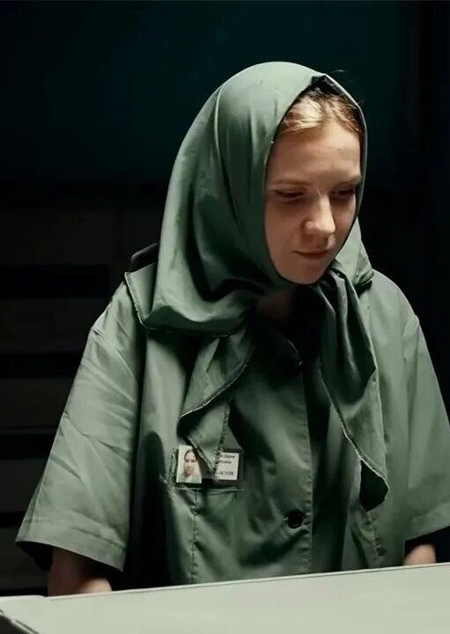
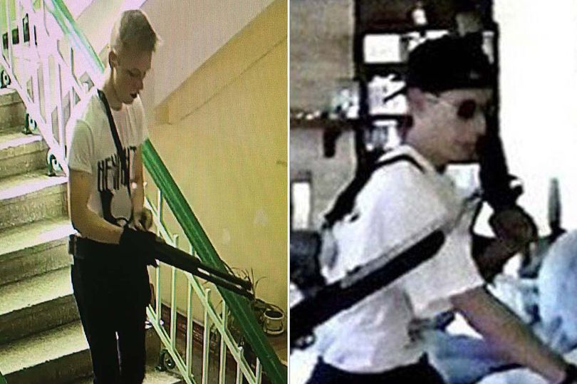
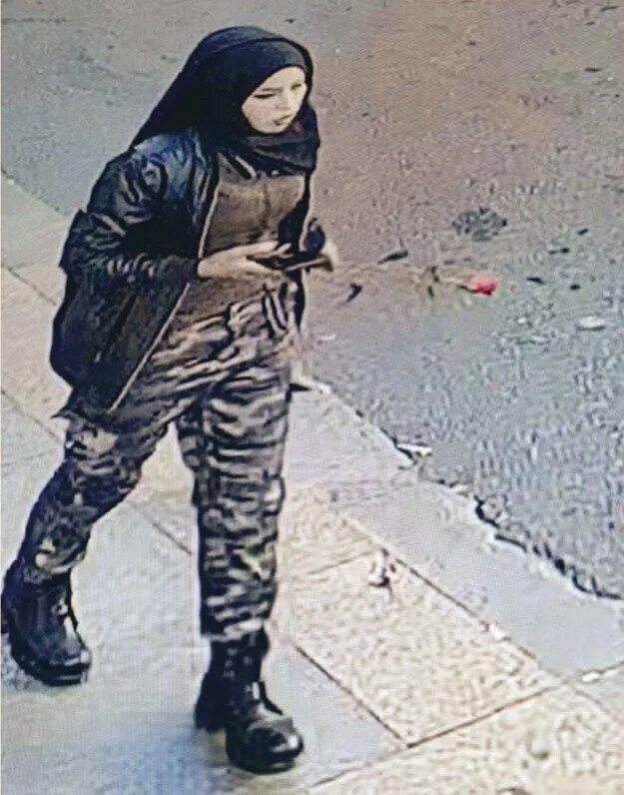

Slide 9
РАСПРОСТРАНЕНИЕ ИДЕЙ ЭКСТРЕМИЗМА И ТЕРРОРИЗМА:
Министерство образования Чувашской Республики
Центр информационной безопасности и профилактики деструктивных явлений среди несовершеннолетних БОУ «Центр образования и комплексного сопровождения детей» Минобразования Чувашии
маркеры вовлечения
Будьте внимательны!
в речи появился специфический сленг и новые слова, которые характерны для его окружения и семьи (жаргонная лексика с признаками национального превосходства, восхваление идей радикализма и экстремизма)
ребенок много времени проводит за компьютером,
в т.ч. читает много литературы, не относящейся к школьному
обучению, художественной литературе, фильмам,
компьютерным играм
на компьютере встречаются ссылки или файлы
с текстами, роликами или изображениями экстремистско-политического содержания
активность в соцсетях: много публикаций, репостинг цитат,
статусов, хештегов, изображений деструктивных сообществ
Изменение социального окружения:
новые друзья, знакомые, которые не относятся к той среде, в которой рос обучающийся
взрослые знакомые, старше самого обучающегося
новые знакомые стараются не контактировать с членами семьи и близким окружением обучающегося, скрывают сведения о своих семьях и своей прошлой жизни
общение с «новыми» друзьями чаще всего происходит в онлайн-формате
у обучающегося и новых знакомых присутствует
очевидное несовпадение интересов и друзей
Изменение интересов
высказывания на политические и социальные темы, даются крайние суждения с признаками нетерпимости
высказываются идеи неравенства, дискриминации, возмездия и наказания за несправедливое отношение
Для того, чтобы сделать вывод о воздействии идеологии терроризма и экстремизма, маркеры необходимо
рассматривать только в совокупности!

Slide 10

ПРОТИВОСТОЯТЬ УГРОЗЕ: как предотвратить беду
Министерство образования Чувашской Республики
Центр информационной безопасности и профилактики деструктивных явлений среди несовершеннолетних БОУ «Центр образования и комплексного сопровождения детей» Минобразования Чувашии
ПРЕДУПРЕДИТЬ
НАУЧИТЬ
КОНТАКТИРОВАТЬ
о намеренной вербовке несовершеннолетних, особенно через соцсети, сеть Интернет
в деятельность террористических и экстремистских организаций
об уголовной ответственности за преступления террористической направленности
не отвечать на сомнительные
предложения и сообщения
от незнакомых людей
всегда интересуйтесь
делами ребенка!
знайте с кем дружит, с кем переписывается в сетях
поддерживайте контакты
с друзьями ребенка и одноклассниками, их родителям
быть подозрительным, если собеседник требует сохранить тайну переписки
УГОЛОВНАЯ ОТВЕТСТВЕННОСТЬ:
Террористический акт
Прохождение обучения в целях осуществления террористической деятельности
Участие в террористическом сообществе
Несообщение о преступлении
Заведомо ложное сообщение об акте терроризма
Публичные призывы к осуществлению
террористической деятельности или публичное оправдание терроризма
Финансирование незаконного вооруженного
формирования
не разглашать личные данные: сведения о месте жительства, номер телефона в социальных сетях,
компьютерных играх и т.д.
избегать репостов в сети
непроверенной информации.
Научите сообщать родителям или педагогам о любых
предложениях (заработка, предоставления услуг, включение в сообщество ) от незнакомых или малознакомых людей!

Slide 11
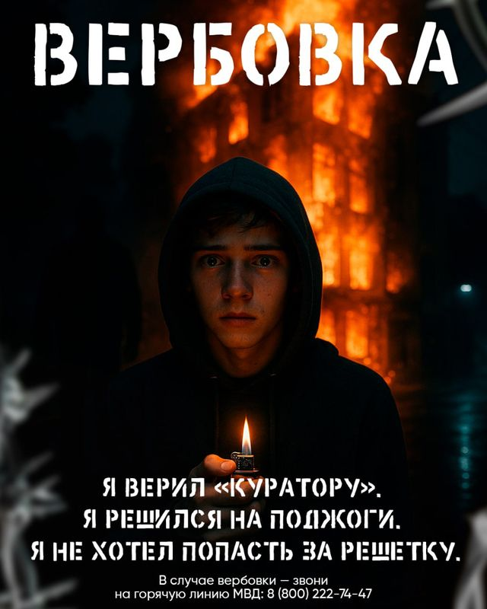

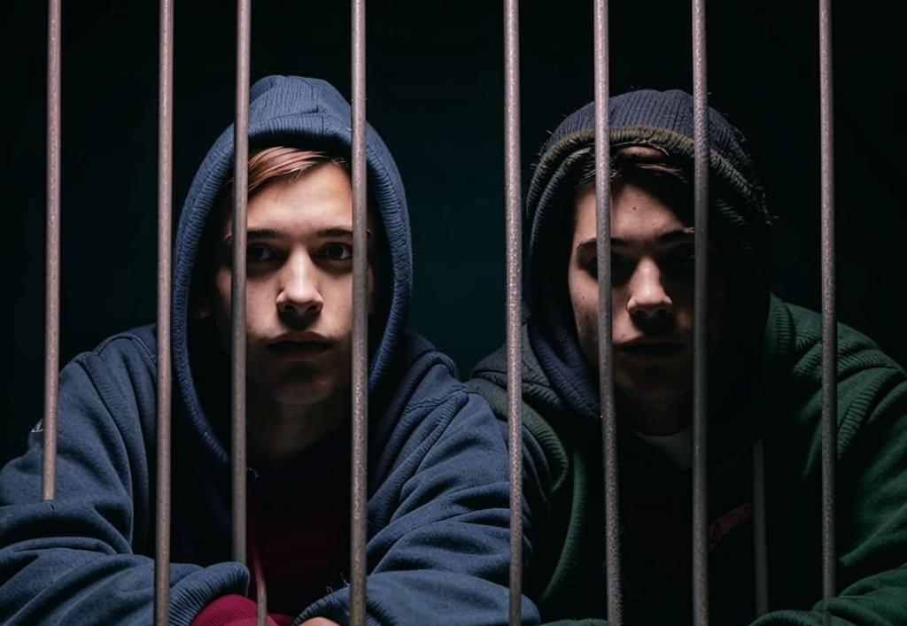

Slide 12




ПРОТИВОСТОЯТЬ УГРОЗЕ: алгоритм действий родителей
Министерство образования Чувашской Республики
Центр информационной безопасности и профилактики деструктивных явлений среди несовершеннолетних БОУ «Центр образования и комплексного сопровождения детей» Минобразования Чувашии
Сообщить о фактах вовлечения детей в деятельность экстремистских
и террористических организаций
102
НЕ ПАНИКУЙТЕ! ЗАПАСИТЕСЬ ТЕРПЕНИЕМ!
1. Следует успокоиться и продумать диалог с ребенком.
2. Установите доверительный контакт с ребенком, расскажите о своих переживаниях, что вас заботит его безопасность и благополучие.
Не обвиняйте ребенка!
Это может спровоцировать обратную реакцию, которая может усугубить ситуацию!
3. Выскажите свои намерения помочь в любой ситуации и при любых условиях!
4. Дайте ребенку понять, что вы его защита. Демонстрируйте спокойствие и уверенность!
Получить консультацию, как поддержать ребенка
5. Обсудите сложившуюся ситуацию со специалистом, обратитесь за помощью.

Slide 13
ПРОТИВОСТОЯТЬ УГРОЗЕ: доверительный диалог в семье
Министерство образования Чувашской Республики
Центр информационной безопасности и профилактики деструктивных явлений среди несовершеннолетних БОУ «Центр образования и комплексного сопровождения детей» Минобразования Чувашии
УНИВЕРСАЛЬНЫЕ СОВЕТЫ
ВЕДЕМ ДОВЕРИТЕЛЬНЫЙ ДИАЛОГ
интересуйтесь жизнью ребенка и оказывайте
ему поддержку
побуждайте ребенка дома больше разговаривать: обсуждайте новости, различные информационные поводы, спрашивайте мнение своего ребенка,
учите критически осмыслять информацию
в разговоре акцентируйте внимание на сильных сторонах вашего ребенка, компенсируя этим
его недостатки
Будьте примером для своего ребенка!
Не требуйте от детей того, что сами не выполняете!
введите семейную традицию ежедневного разговора: интересуйтесь делами ребенка, его настроением, переживаниями (не обесценивая их)
разговаривайте с ребенком в тоне уважения
и сотрудничества
делитесь с ребенком тем, что считаете важным
в жизни и ценным в людях, транслируйте ценности жизни и позитивные ориентиры личным примером, не принижайте ценности, которыми он от Вас
отличается
признавайте свои ошибки перед ребенком.
помогайте ребенку исправить неправильный поступок
«Вы воспитываете детей в каждый момент вашей жизни, даже тогда, когда вас нет дома»
А.С. Макаренко

Slide 14





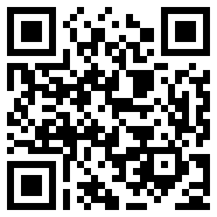









ПОЛЕЗНЫЕ ССЫЛКИ И МАТЕРИАЛЫ
Министерство образования Чувашской Республики
Центр информационной безопасности и профилактики деструктивных явлений среди несовершеннолетних БОУ «Центр образования и комплексного сопровождения детей» Минобразования Чувашии
Навигатор для современных родителей — федеральный портал
информационно-просветительской поддержки родителей
РАСТИМДЕТЕЙ.РФ
Я – родитель
Портал для ответственных родителей и тех, кто хочет ими стать
Психологическое консультирование, экстренная и кризисная психологическая помощь
для детей в трудной жизненной ситуации, подростков и их родителей
(бесплатно, круглосуточно, анонимно)
Всероссийский детский телефон доверия 8-800-2000-122
Горячая линия Минпросвещения России 8-800-600-31-14
Сайт ФГБУ «Центра защиты прав и интересов детей» — полезные материалы,
информация о профилактике социально-негативных
явлений
О фактах вовлечения детей и подростков в деятельность террористических и экстремистских организаций
следует проинформировать антитеррористическую комиссию в субъекте Российской Федерации

